Slide 1
第二章 图像采集
主讲教师：阳诚砖
浙江财经大学信息管理与人工智能学院
邮箱：chengzhuanyang@zufe.edu.cn
2020年9月21日

Slide 2
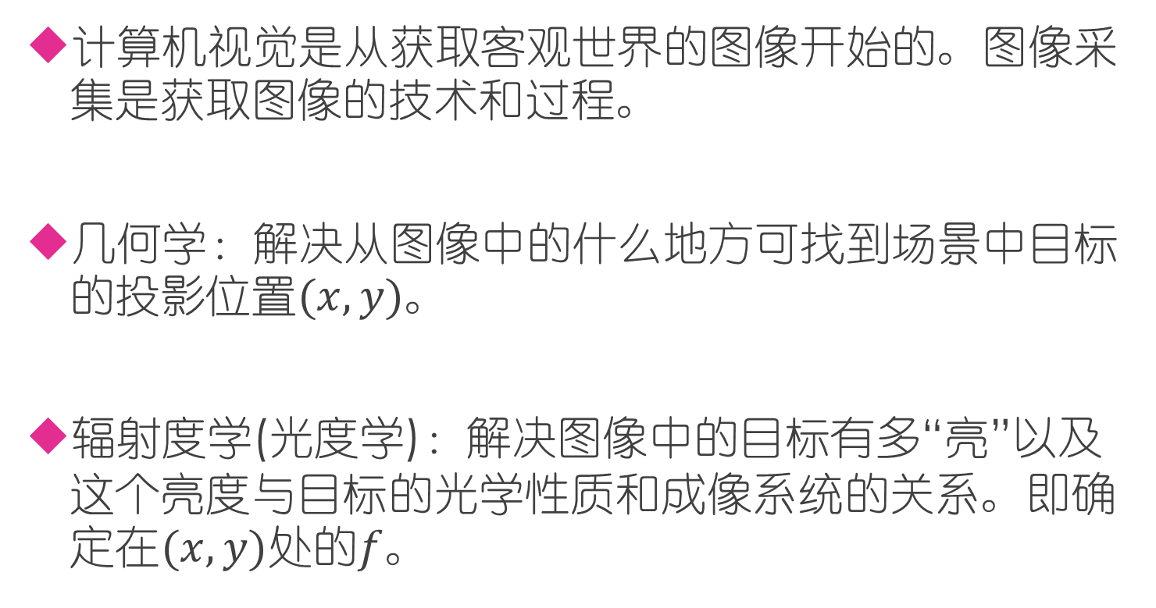
图像采集
计算机视觉是从获取客观世界的图像开始的。图像采集是获取图像的技术和过程。
几何学：解决从图像中的什么地方可找到场景中目标的投影位置$(x,y)$。
辐射度学(光度学)：解决图像中的目标有多“亮”以及这个亮度与目标的光学性质和成像系统的关系。即确定在$(x,y)$处的$f$。
Notes:
图像采集需要利用几何学原理解决场景中目标投影在图像中什么位置的问题，利用辐射度学或者光度学原理加你场景中目标亮度于图像中对应位置的灰度之间的联系。

Slide 3
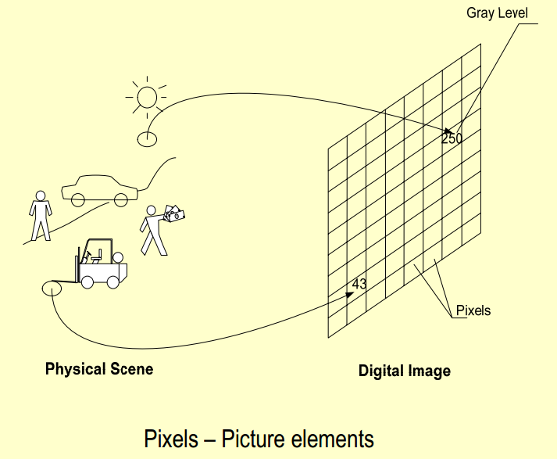

Slide 4
本章内容
2.1 采集装置
2.2 采集模型
2.3 采集方式
2.4 摄像机标定

Slide 5
2.1 采集装置
为采集数字图像，采集装置需要包括两种器件
传感器：对某个电磁能量谱波段（如X射线、紫外线、可见光、红外线等）敏感的物理器件。它可以接收辐射并产生与所接收到的电磁辐射能量成正比的（模拟）电信号。
数字化器：将上述（模拟）电信号转化为数字（离散）的形式（模/数转换），以输入计算机。

Slide 6
2.1 采集装置
1. 常用采集装置
CCD摄像机
具有非常快的快门速度
CMOS摄像机
低功耗，小尺寸，总体成本低
CID摄像机
随机访问，不会产生图像浮散

Slide 7
2.1 采集装置
2. 基本性能指标
(1) 线性响应：
(2) 灵敏度：
(3) 信噪比：
(4) 阴影（不均匀度）：
(5) 快门速度：
(6) 读取速率：

Slide 8
2.2 采集模型
图像采集中的主要模型包括几何成像模型和亮度成像模型
2.2.1 几何成像模型
2.2.2 亮度成像模型
2.2.3 空间和幅度分辨率
2.2.4 图像的质量

Slide 9
2.2.1 几何成像模型
图像采集的过程从几何角度可看作是一个将客观世界的场景通过投影进行空间转化的过程
投影成像涉及到在不同坐标系统之间的转换
(1) 世界坐标系统：XYZ
(2) 摄像机坐标系统：xyz
(3) 图像平面坐标系统：x'y'
一般取图像平面与摄像机坐标系统的xy平面平行，且x轴与x'轴、y轴与y'轴分别重合

Slide 10
2.2.1 几何成像模型
重合模型
Notes:
投影成像：将3D客观场景投影到2D图像平面。

Slide 11
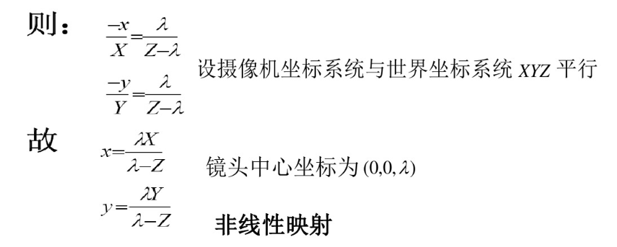

2.2.1 几何成像模型
三维空间中的一点(X,Y,Z)，在图像平面上成像的带你$(x,y)。$根据相似三角形原理可得

Slide 12


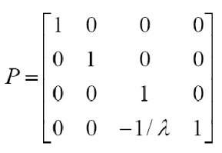
2.2.1 几何成像模型
齐次坐标：笛卡尔坐标(X,Y,Z)改为齐次坐标: (kX,kY,kZ,k)
矢量形式：笛卡尔坐标中：
对应齐次坐标中：
定义：
投影变换矩阵

Slide 13
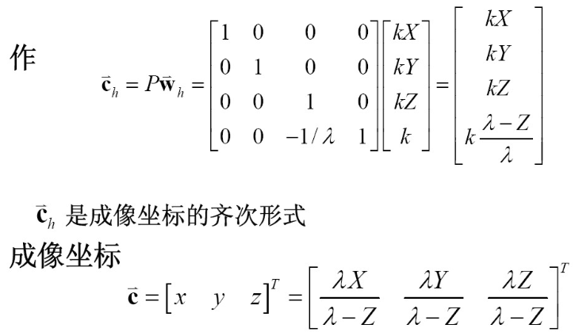
2.2.1 几何成像模型

Slide 14
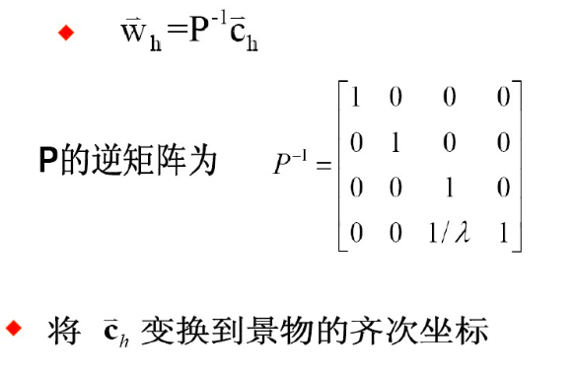
2.2.1 几何成像模型
逆投影变换

Slide 15
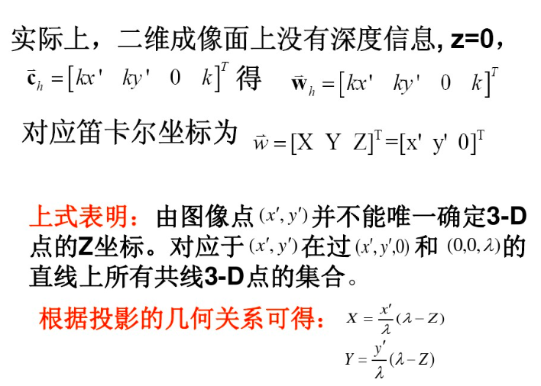
2.2.1 几何成像模型

Slide 16

2.2.1 几何成像模型
分离模型
考虑摄像机坐标系统xyz与世界坐标系统XYZ不重合的情况。

Slide 17

2.2.1 几何成像模型
图像平面（原点）与世界坐标系统的位置偏差 用矢量D表示，其分量分别为Dx，Dy，Dz。 摄像机的扫视角（x和X轴间的夹角）为 $γ$，而倾斜角（z和Z轴间的夹角）为$α$ 。

Slide 18
2.2.1 几何成像模型
平移
旋转

Slide 19
2.2.1 几何成像模型
一个满足几何关系的摄像机观察到的齐次世界坐标点在摄像机坐标系统中具有如下的齐次表达

Slide 20
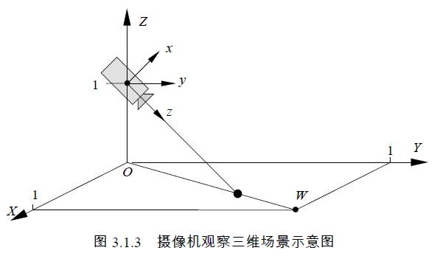
2.2.1 几何成像模型
这个不重合的摄像机模型可通过以下一系列步骤转换为前面的重合模型：

Slide 21
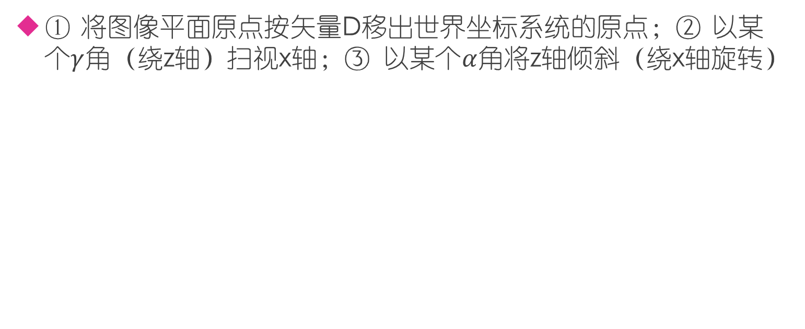
2.2.1 几何成像模型
① 将图像平面原点按矢量D移出世界坐标系统的原点；② 以某个$γ$角（绕z轴）扫视x轴；③ 以某个$α$角将z轴倾斜（绕x轴旋转）

Slide 22
2.2.2 亮度成像模型
图像采集的过程从光度学的角度可看作是一个将客观景物的光辐射强度转化为图像灰度的过程。基于这样的亮度成像模型，从场景中采集到的图像灰度值由两个因素确定：一个是场景中景物本身的亮度；另一个是成像时如何将景物亮度转化为图像灰度。
1.景物亮度
场景中景物本身的亮度与光辐射的强度有关

Slide 23
2.2.2 亮度成像模型
对发光的景物，要考虑其辐射的功率或它的光辐射量；对不发光的景物，要考虑其他光源对它的照度。
照度和均匀照度

Slide 24
2.2.2 亮度成像模型

Slide 25
2.2.2 亮度成像模型
图像灰度是由景物亮度转化而来，一般只有相对的意义。
图像灰度
照度分量
反射分量

Slide 26
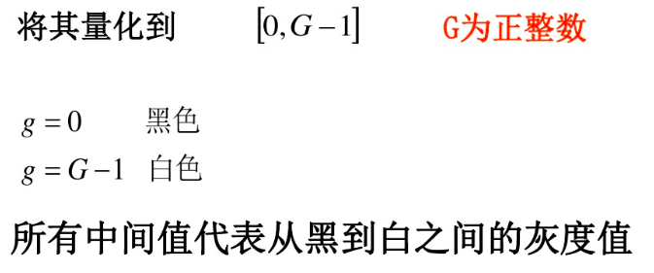
2.2.2 亮度成像模型
图像点灰度值

Slide 27
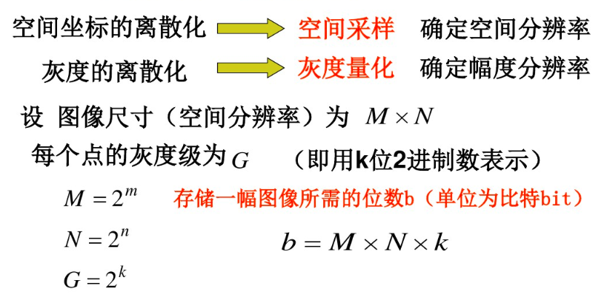
2.2.3 空间和幅度分辨率

Slide 28
2.2.3 空间和幅度分辨率

Slide 29
2.2.3 空间和幅度分辨率
图像的采样和量化
大多数传感器的输出是连续电压波形,为了产生一幅数字图像，需要把连续的感知数据转化为数字形式。
这包括两种处理：取样和量化
采样：图像空间坐标的数字化 量化：图像函数值（灰度值）的数字化

Slide 30


2.2.3 空间和幅度分辨率
空间坐标$(x,y)$的数字化被称为图像采样 确定水平和垂直方向
上的像素个数M、N
函数取值的数字化被称为图像的量化，如量化到256个灰度级。
M
f
N

Slide 31
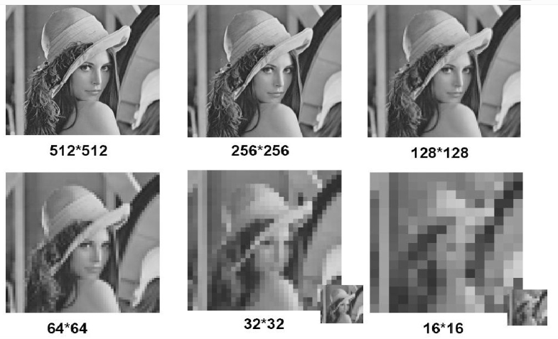
2.2.3 空间和幅度分辨率
图像空间分辨率变化所产生的效果

Slide 32
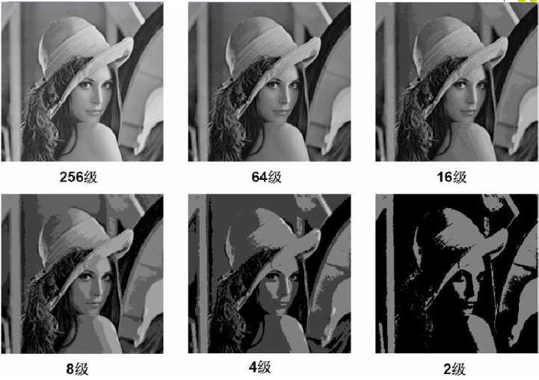
2.2.3 空间和幅度分辨率
图像幅度分辨率变化所产生的效果
Notes:
量化等级越多，所得图像层次越丰富，灰度分辨率高，图像质量好，但数据量大；量化等级越少，图像层次欠丰富，灰度分辨率低，会出现假轮廓现象，图像质量变差，但数据量小。

Slide 33
2.2.4 图像的质量
灰度级：表示像素明暗程度的整数量
例如：像素的取值范围为0-255，就称该图像为256个灰度级的图像
层次：表示图像实际拥有的灰度级的数量
例如：具有32种不同取值的图像，可称该图像具有32个层次
图像数据的实际层次越多，视觉效果就越好

Slide 34



2.2.4 图像的质量-层次
256个层次的图像
64个层次的图像
16个层次的图像

Slide 35

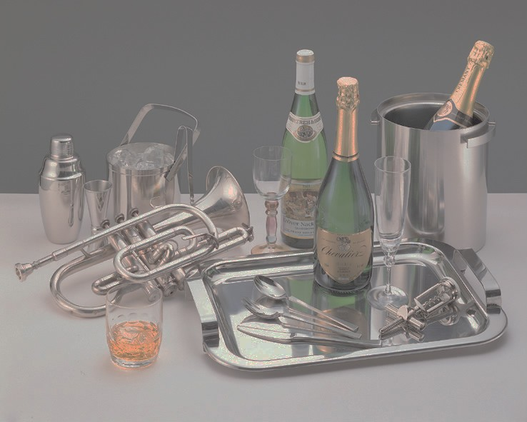
2.2.4 图像的质量-对比度
对比度：是指一幅图像中灰度反差的大小
对比度 = 最大亮度 / 最小亮度

Slide 36
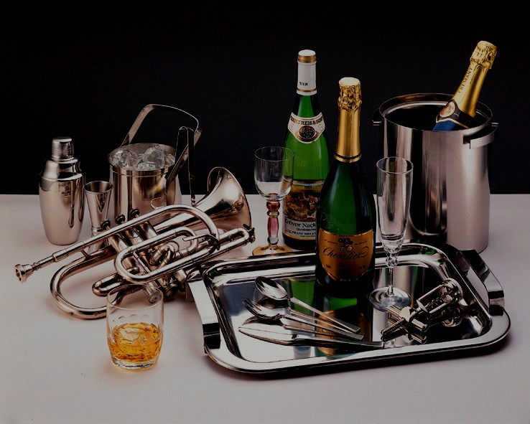

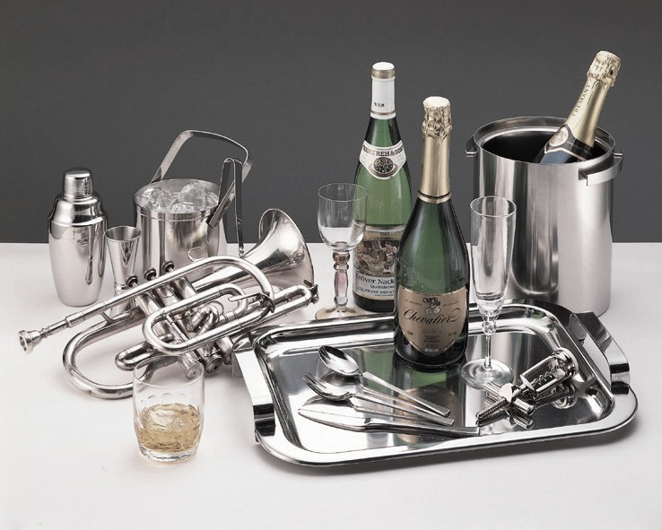

2.2.4 图像的质量-清晰度
与清晰度相关的主要因素
✓ 亮度 ✓ 对比度 ✓ 尺寸大小 ✓ 细微层次 ✓ 颜色饱和度
降低亮度
降低颜色饱和度
降低对比度
减少细微层次
缩小尺寸

Slide 37
2.3 采集方式
2.3.1 成像方式一览
2.3.2 结构光法

Slide 38
2.3.1 成像方式一览
根据光源、采集器和景物三者不同的相互位置和运动情况，可构成多种成像方式。
单目成像：可用一个采集器在一个固定位置对场景取一幅像。
双目成像：如果用两个采集器各在一个位置对同一场景取像（也可用一个采集器在两个位置先后对同一场景取像或用一个采集器再借助光学成像系统获得两个像）就是双目成像。
多目成像：如果用多于两个采集器在不同位置对同一场景取像(也可用一个采集器在多个位置先后对同一场景取像)就是多目成像(双目成像是其中的一种特例)。

Slide 39
2.3.1 成像方式一览

Slide 40
2.3.2 结构光法
结构光法是一类常用的在采集图像时直接获取深度信息的方法 。
基本思想：利用照明中的几何信息来帮助提取景物自身的几何信息。
结构光测距成像系统主要由摄像机和光源两部分构成，它们与被观察物体三者构成一个三角形。

Slide 41
2.3.2 结构光法
1.结构光成像高度
结构光成像时摄像机和光源要事先标定好。图2.3.1所示为一个结构光系统的几何关系示意图。

Slide 42
2.3.2 结构光法
结构光成像
上式把Z与h联系起来(其余全为系统参数)，提供了根据成像高度求取物体距离的途径。由此可见，成像高度中包含了3D的深度信息，或者说深度是成像高度的函数。

Slide 43
2.3.2 结构光法
2.结构光成像宽度
结构光成像不仅能给出空间点的距离Z，同时也能给出沿Y方向的物体厚度，这时可借助从摄像机顶部向下所观察到的yz平面上的成像宽度。

Slide 44

2.3.2 结构光法
这样就将物体厚度坐标Y与成像高度、系统参数和物距都联系起来了。

Slide 45
2.4 摄像机标定
1、为什么标定：用双目摄像机拍照，从照片里得到一些空间信息（比如距离，尺寸等），是要利用二维图像得到三维信息。我们拍照的时候把空间物体信息通过摄像机变成了二维图像，这个过程本来是不可逆的。但如果我们可以找到一个摄像机的数学模型，就可以从二维图像+模型逆推得到原来三维信息。标定就是在找这个模型。
2.标定后干什么：三维重建与测距。

Slide 46
2.4 摄像机标定
2.4.1 标定程序和步骤
2.4.2 两级标定法

Slide 47
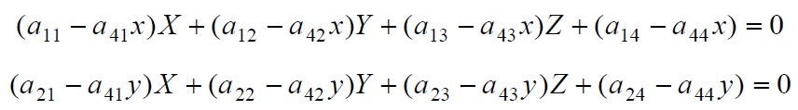

2.4.1 标定程序和步骤
1.标定程序
令$A = PRT$，A中的元素包括摄像机平移、旋转和投影参数，则有$Ch=AWh$。

Slide 48
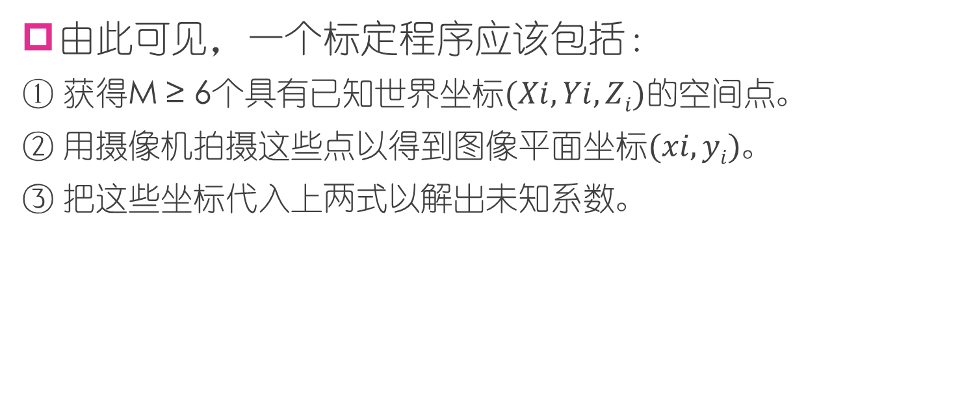
2.4.1 标定程序和步骤
由此可见，一个标定程序应该包括：
① 获得M ≥ 6个具有已知世界坐标$(Xi, Yi, Zi)$的空间点。
② 用摄像机拍摄这些点以得到图像平面坐标$(xi, yi)$。
③ 把这些坐标代入上两式以解出未知系数。

Slide 49
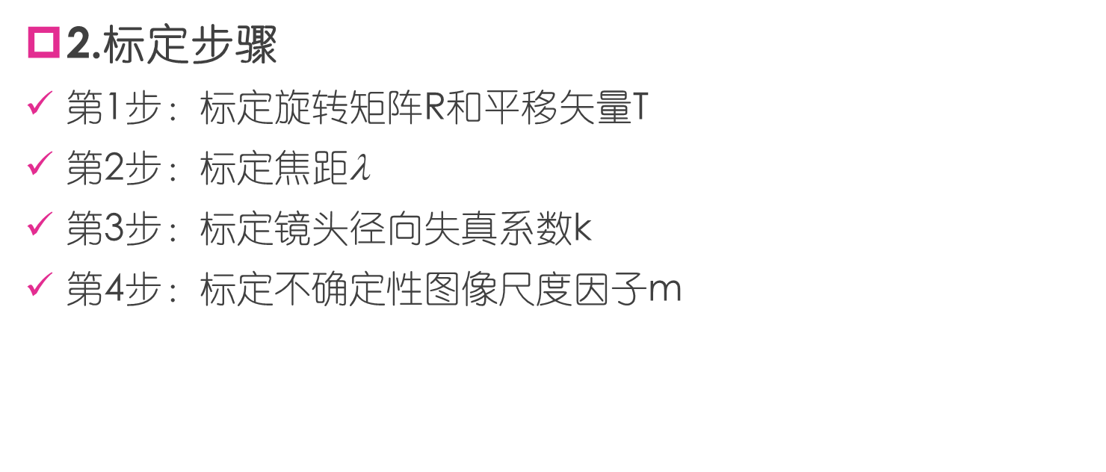
2.4.1 标定程序和步骤
2.标定步骤
第1步：标定旋转矩阵R和平移矢量T
第2步：标定焦距$\text{l}$
第3步：标定镜头径向失真系数k
第4步：标定不确定性图像尺度因子m
Notes:
图2.4.1所示的变换中需标定的参数可分成外部参数和内部参数两类。

Slide 50
2.4.2 两级标定法
两级标定法(Tsai法)对摄像机进行标定(先外部参数，后内部参数)。该方法已广泛应用于工业视觉系统，对3D测量的精度最好可达1/4000。
先外部参数，即摄像机姿态参数（如摄像机的位置和方向或平移、扫视角和倾斜角）
后内部参数，摄像机自身参数（如焦距、镜头径向失真、不确定性图像尺度因子）

Slide 51
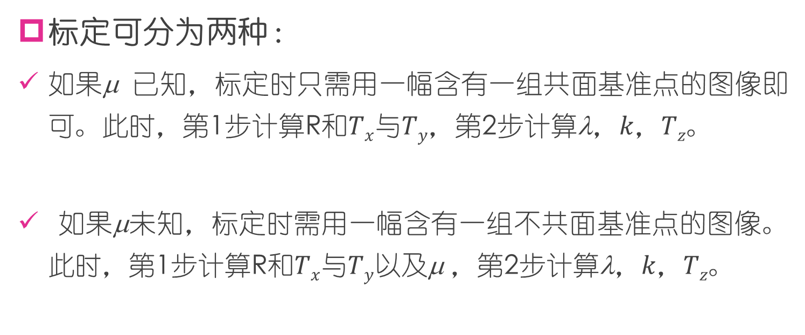
2.4.2 两级标定法
标定可分为两种：
如果μ 已知，标定时只需用一幅含有一组共面基准点的图像即可。此时，第1步计算R和$Tx$与$Ty$，第2步计算$\text{l}$，$k，Tz$。
如果μ未知，标定时需用一幅含有一组不共面基准点的图像。此时，第1步计算R和$Tx$与$Ty$以及μ ，第2步计算$\text{l}$，$k，Tz$。

Slide 52
The End！

